Slide 1
Система работы по формированию функциональной грамотности в условиях деятельности ММС Курагинского района
Свинина Людмила Борисовна,
методист управления образования

Slide 2
Целевые ориентиры
Цель: Создание системы методического сопровождения для непрерывного и планомерного повышения квалификации и роста профмастерства педагогических работников с учетом их профессиональных дефицитов и интересов в направлении формирования ФГ
Задачи:
- Выявить проф. дефициты в области формирования ФГ на основе результатов оценочных процедур;
Создать условия для повышения квалификации педагогов в области формирования ФГ;
-Выявить и представить лучшие практики формирования функциональной грамотности педагогов.

Slide 3
Нормативная база
Приказ УО
Комплекс мер по формированию ФГ
Ресурсная карта по формированию ФГ
Модель сопровождения педагогов по формированию ФГ

Slide 4
Главная задача
Договориться о смыслах
Для этого организована работа:
с педагогами и профессиональными педагогическими сообществами
с руководителями методических объединений
с управленческими командами школ

Slide 5
Мероприятия по выявлению и структурированию профессиональных дефицитов управленческих команд и педагогов:
Установление рабочих отношений с образовательными организациями
Проведение мониторинга школьных сайтов, анализ актуальной информации;
Анализ внутренней документации
Проведение мониторинга результатов обучения
Выявление и структурирование основных проблем по итогам организационно-управленческого анализа

Slide 6
Сайт УО – инструмент работы с профессиональными сообществами

Slide 7
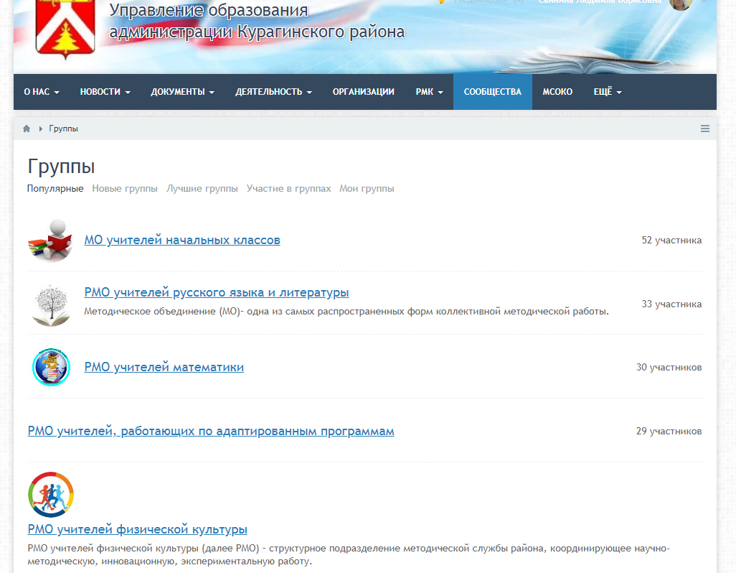
Работа с районными сообществами учителей- предметников
В педагогическом сообществе Курагинского района функционирует 25 РМО

Slide 8
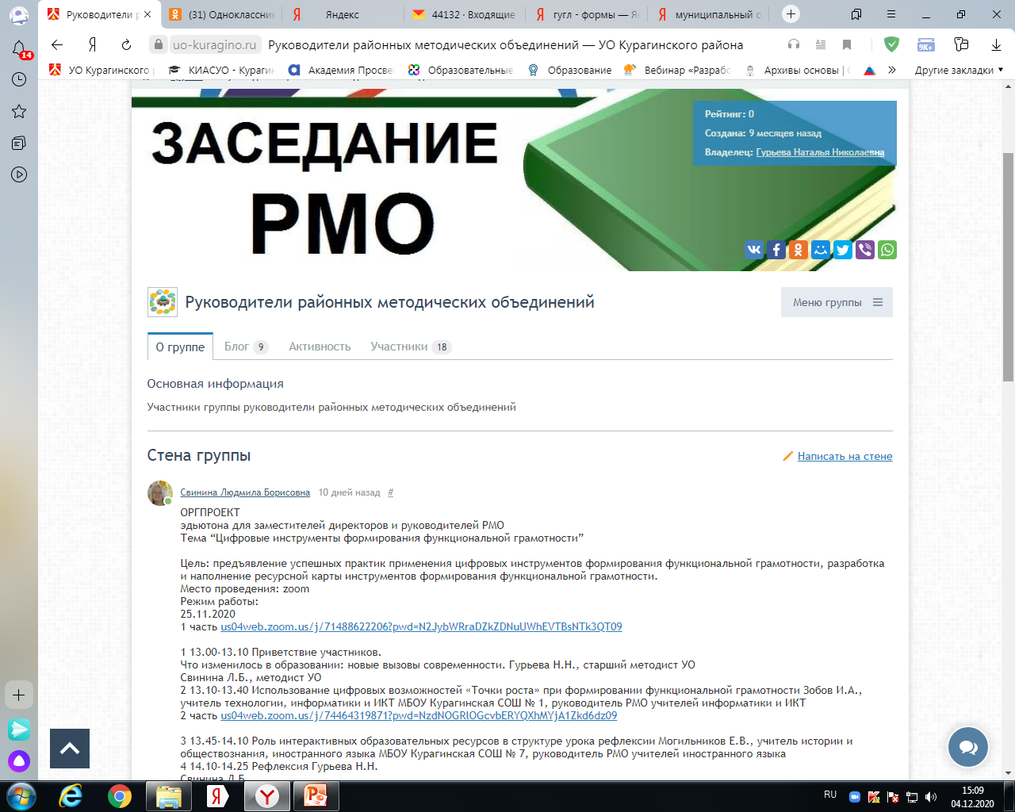
Сообщество руководителей районных методических объединений

Slide 9
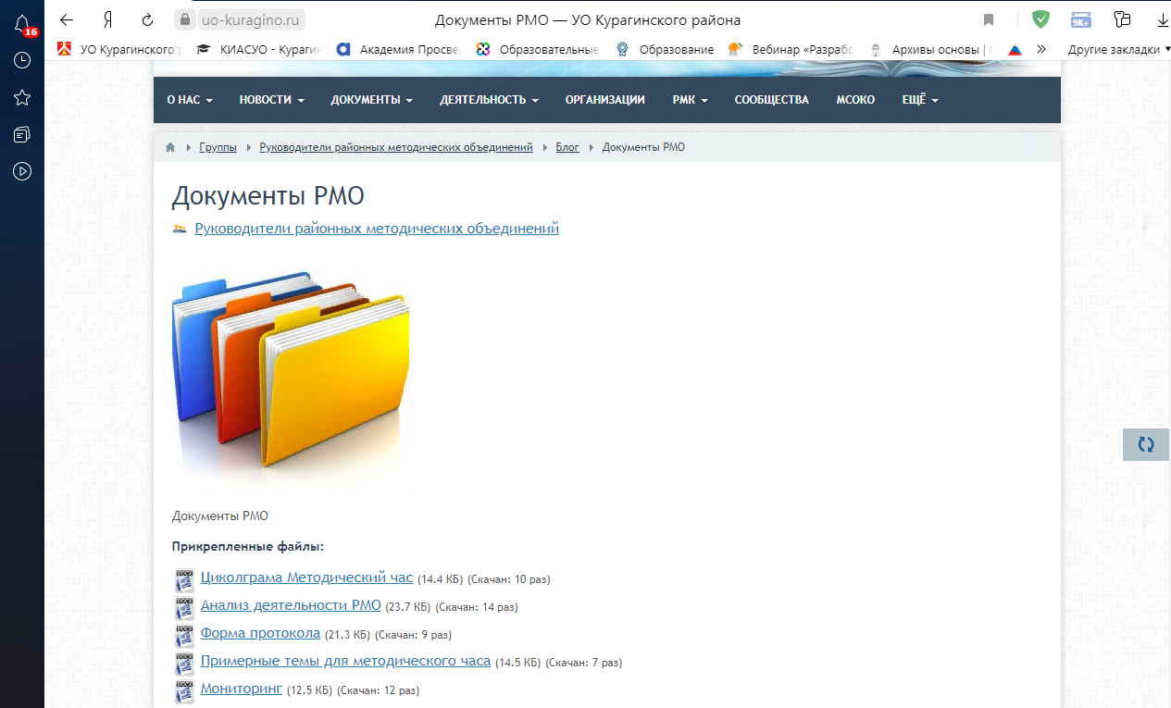
Акция «Методический час»

Slide 10
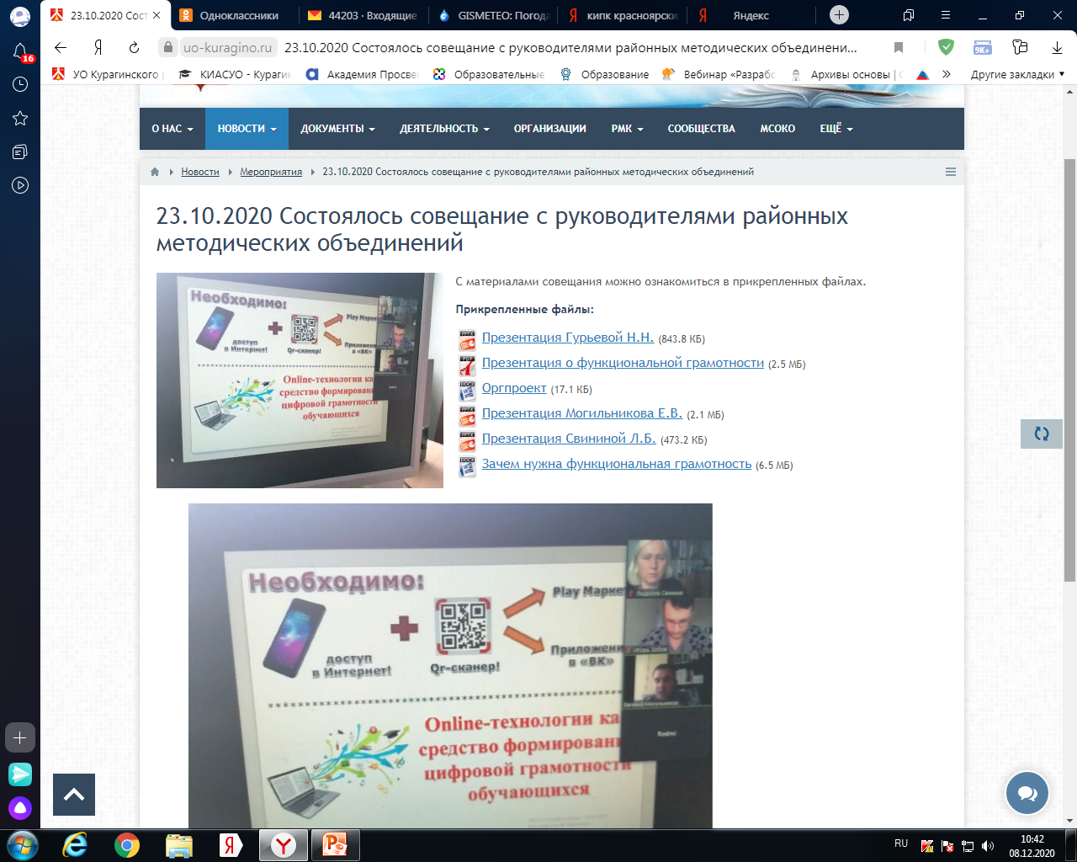

Slide 11
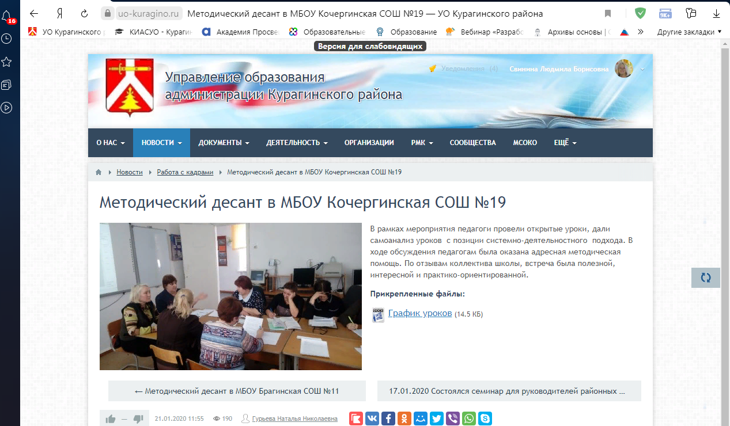
Методический десант с 2018 года

Slide 12
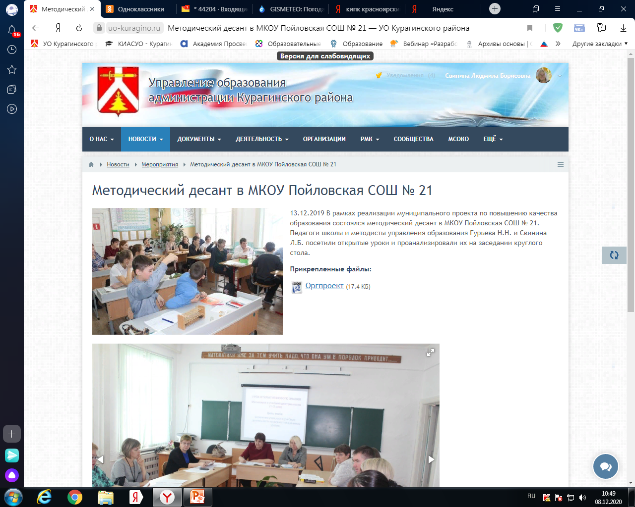
Методический десант

Slide 13
Повышение квалификации
79 педагогов на треках ЦНППМ
11 педагогов по проекту "Формирование ИКТ-грамотности школьников"
84 педагога в проекте школ с низкими результатами по 5 предметам

Slide 14
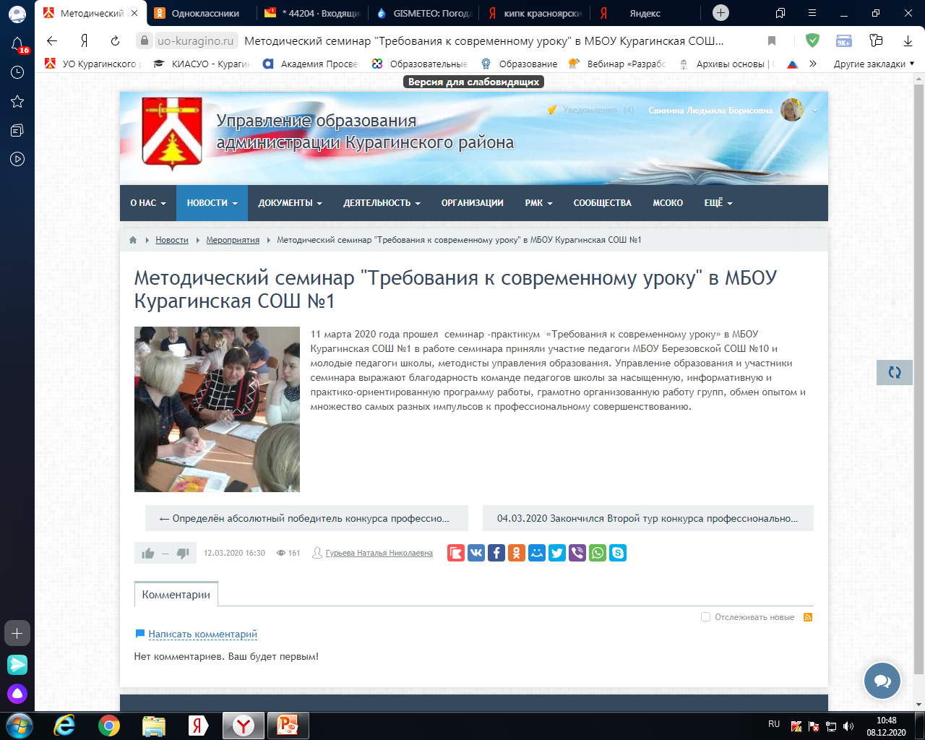
Наставничество школ

Slide 15
Совместные заседания предметных РМО

Slide 16
Мероприятия в рамках Педагогического марафона 2020
15.10.2020 Методическая акция в МБОУ Курагинская СОШ № 7 | https://uo-kuragino.ru/news/244-metodicheskaja-akcija-v-kuraginskoi-sosh-7.html
23.10.2020 Совещание с руководителями районных методических объединений по вопросам формирования функциональной грамотности | https://uo-kuragino.ru/news/253-23-10-2020-sostojalos-soveschanie-s-rukovoditeljami-raionnyh-metodicheskih-obedinenii.html
22.10.2020 Семинар для заместителей директоров по УВР «Методическое сопровождение педагогов по формированию функциональной грамотности учителя» | https://uo-kuragino.ru/news/252-seminar-dlja-zamestitelei-po-uvr-metodicheskoe-soprovozhdenie-dejatelnosti-uchitelja-po-formirov.html
02.11.2020 Семинарское занятия с руководителями ОО по теме «Формирование функциональной грамотности. | https://uo-kuragino.ru/news/262-soveschanie-s-rukovoditeljami-oo.html
13.11.2020 Пазл - сессия для заместителей директоров по УВР «Механизмы развития функциональной грамотности школьников» Цель: Определение и проработка (какие изменения должны произойти в деятельности педагогов по формированию ФГ) механизмов по развитию функциональной грамотности школьников.
20.11.2020 Эдьютон для педагогов района по теме «Цифровая грамотность и базовые компетентности педагога» Цель: Повышение профессиональной компетентности педагогов в области цифровой грамотности через обзор практик.
27.11.2020 Практико - ориентированный семинар для педагогов района. Тема «Критическое и креативное мышление: формирование и оценивание» Цель: Повышение компетентности педагогов по вопросам формирования и оценивания критического и креативного мышления школьников

Slide 17
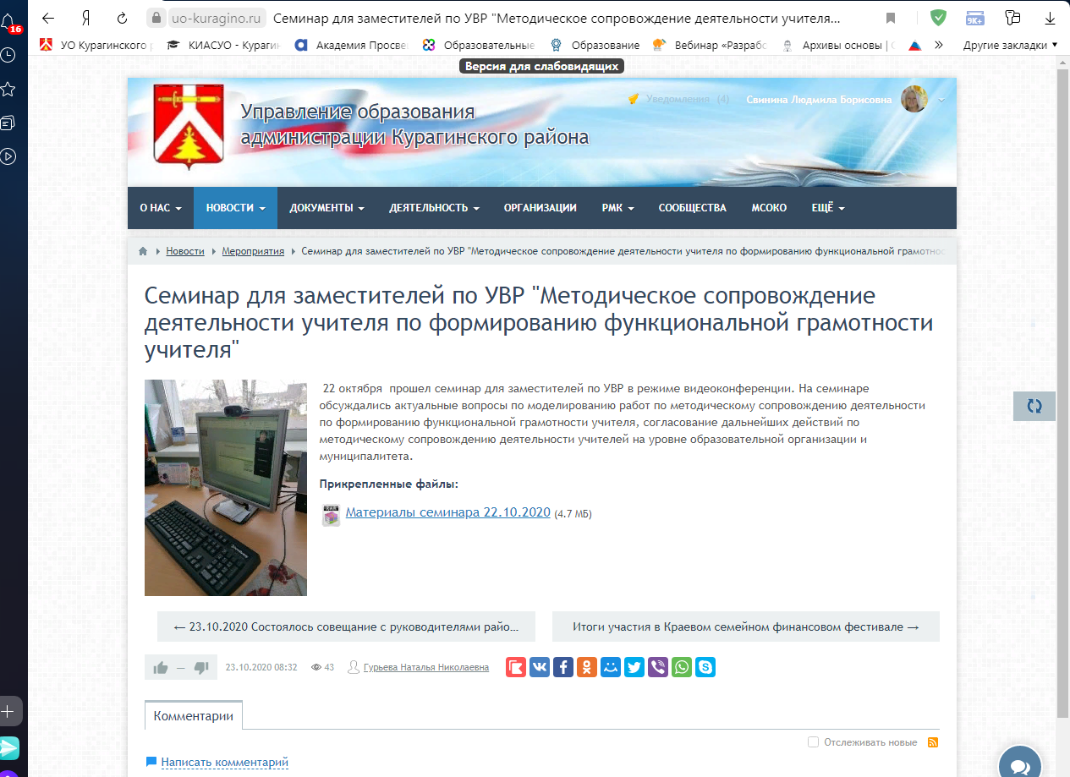
Работа с управленческими командами ОО

Slide 18
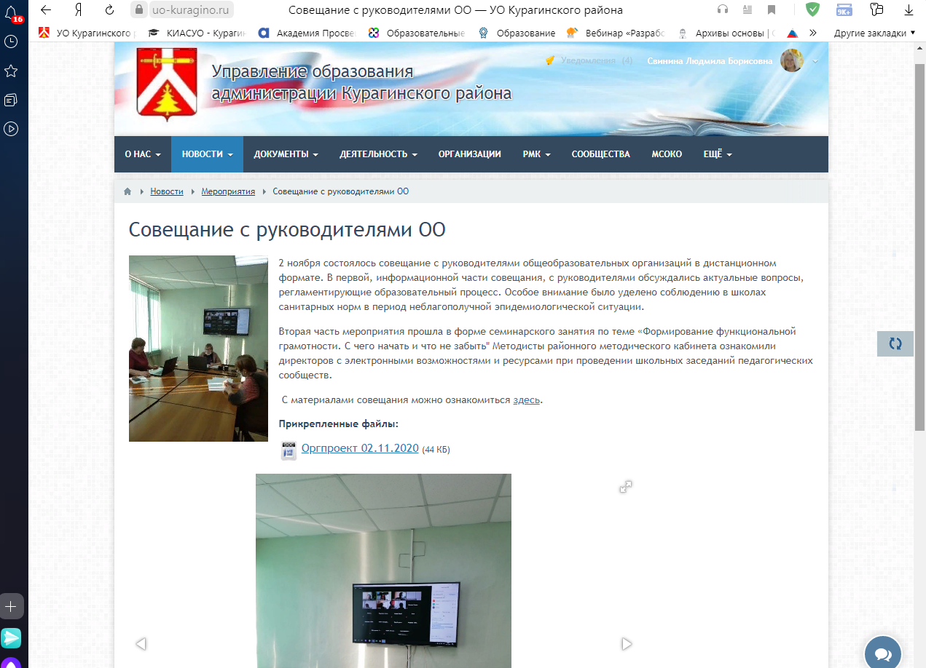
Работа с управленческими командами ОО

Slide 19
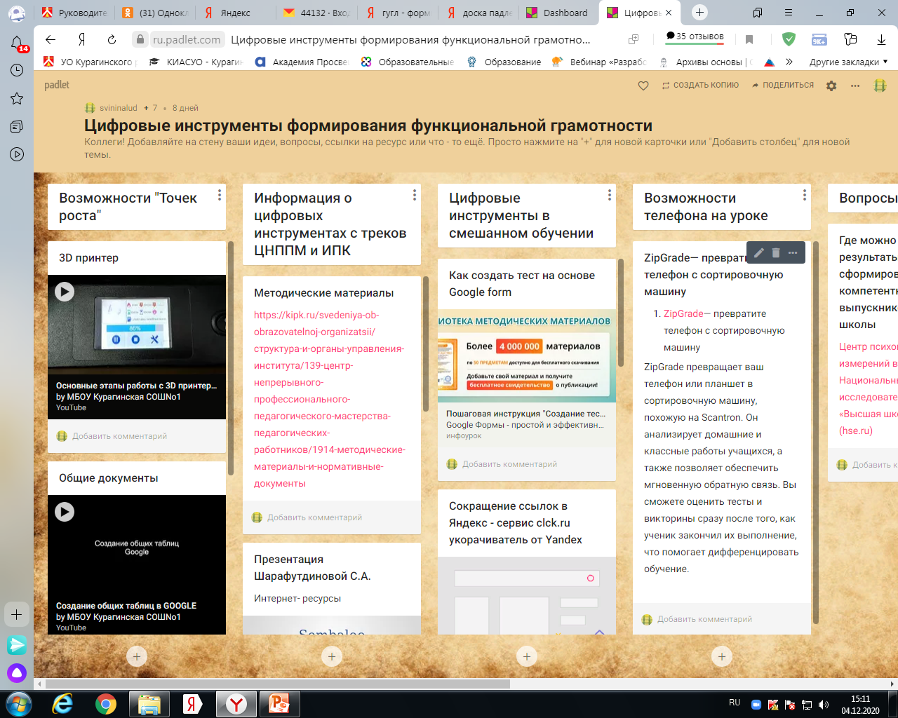
Результат работы на семинарах

Slide 20
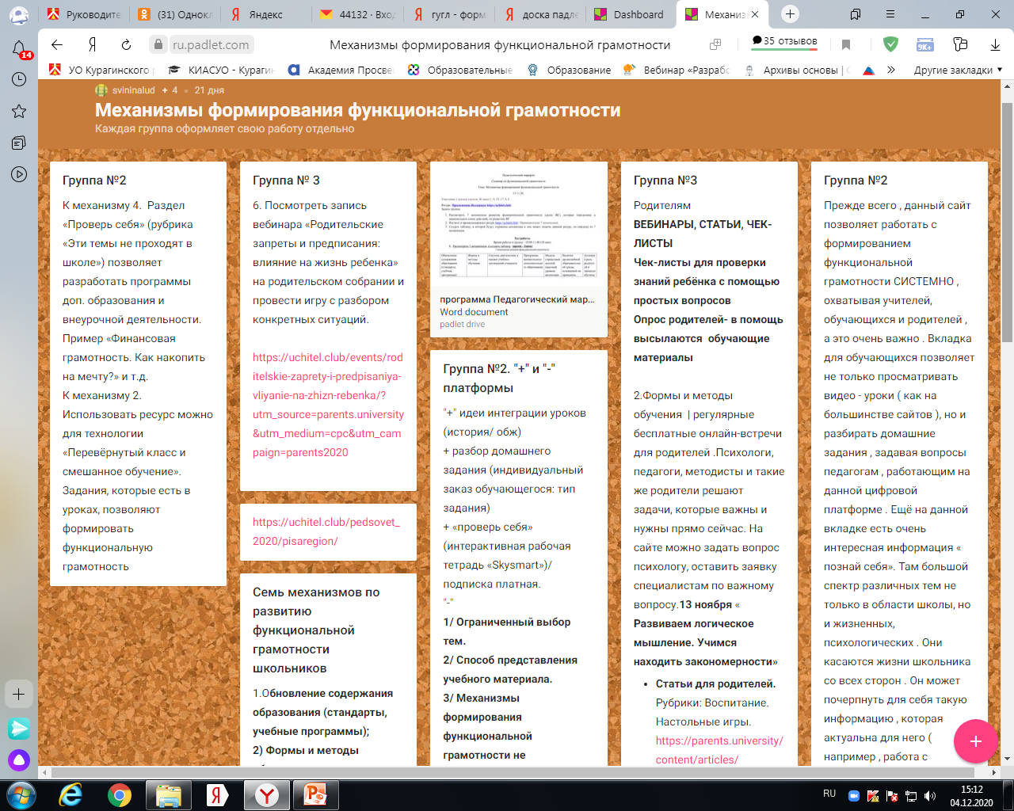
Результат работы на семинарах

Slide 21
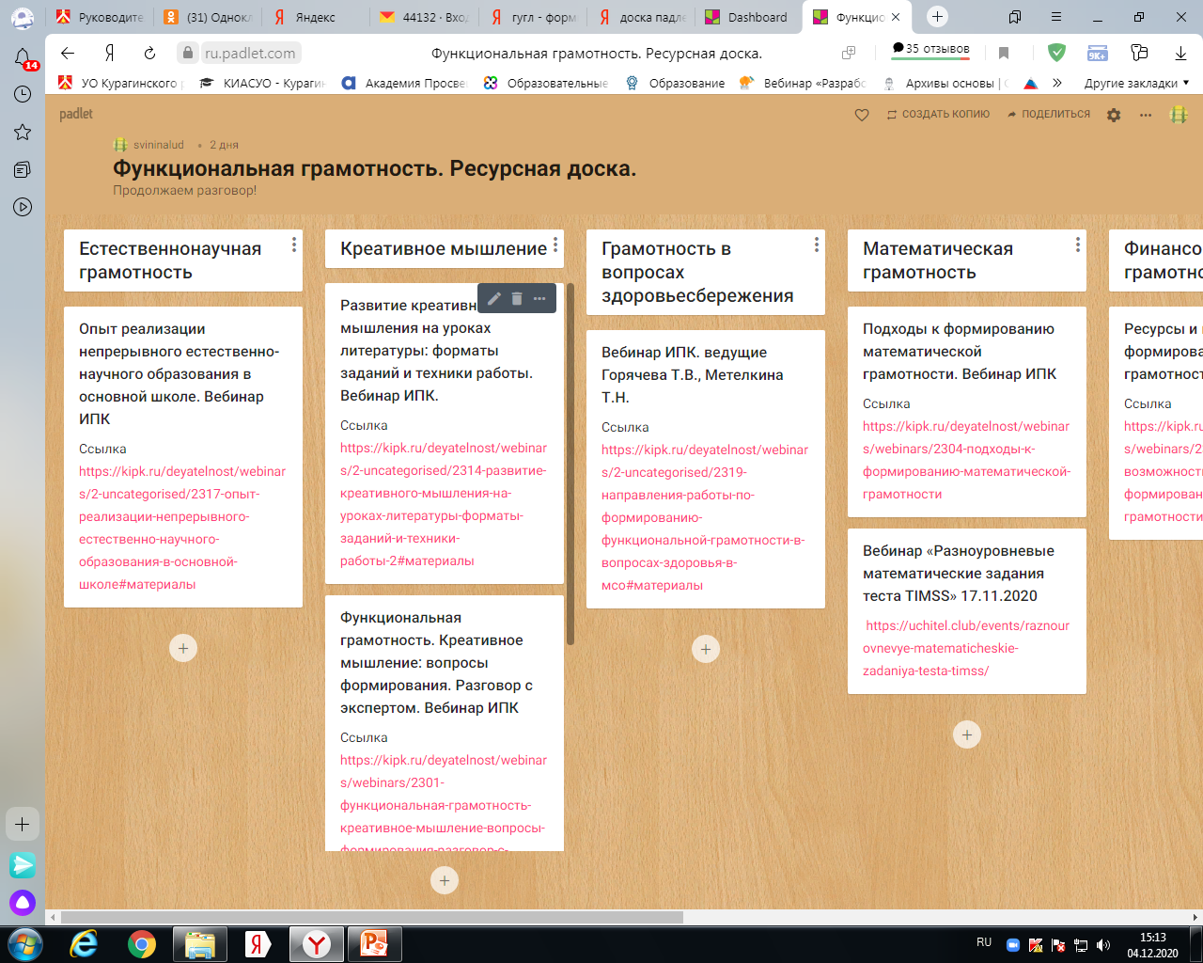
В данный момент идет работа

Slide 22
Результат работы
1
Понимание того, что ФГ нужно формировать и развивать сообща.
Достижение результата – ответственность всей образовательной организации и родителей.
Изменение подходов к составлению и использованию оценочных материалов.
2
Комплексная работа по формированию ФГ. Планирование работы на каждом уроке по формированию ФГ через практические действия. Любое воспитательное мероприятие проводить в деятельностных формах.
3

Slide 23
СПАСИБО ЗА ВНИМАНИЕ

